Slide 1
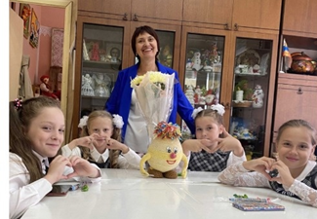
Администрация Городецкого муниципального округа Нижегородской области Муниципальное бюджетное образовательное учреждение дополнительного образования «ЦЕНТР ВНЕШКОЛЬНОЙ РАБОТЫ «РОВЕСНИК» г. Заволжье
Создание ситуации успеха.
Дмитриева Татьяна Константиновна педагог дополнительного образования высшей квалификационной категории

Slide 2
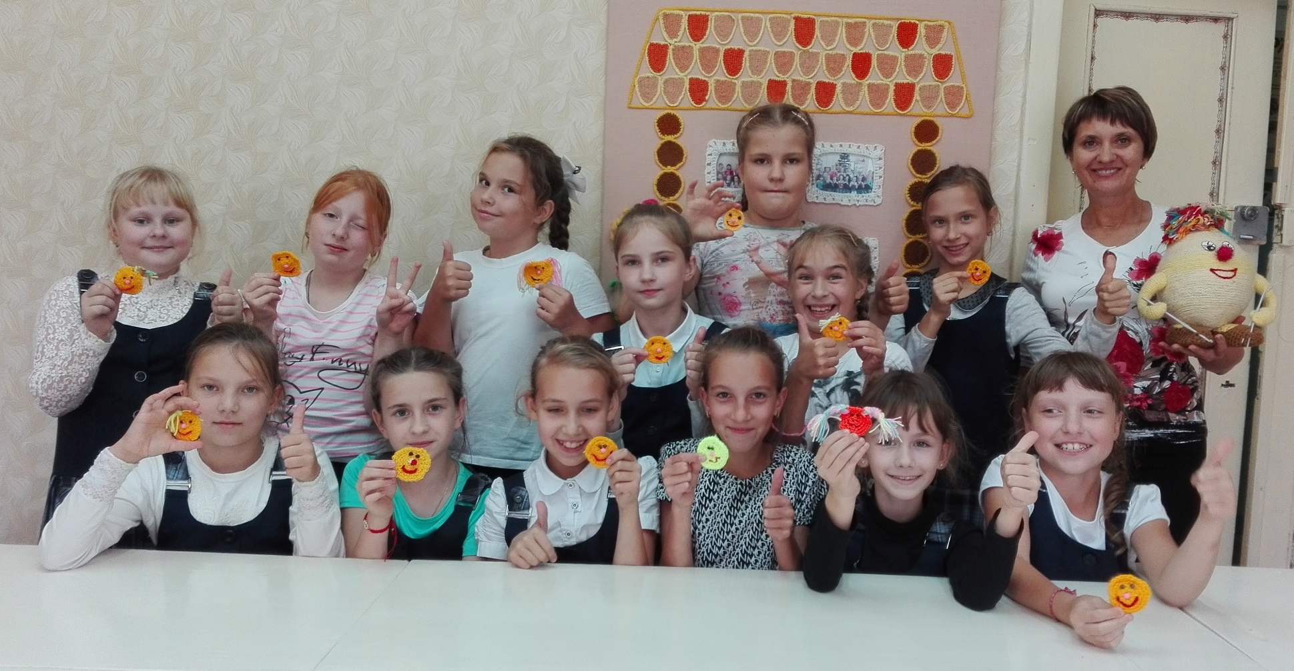
Создание ситуации успеха при обучении детей вязанию как средство повышения мотивации к занятиям декоративно-прикладным творчеством.

Slide 3
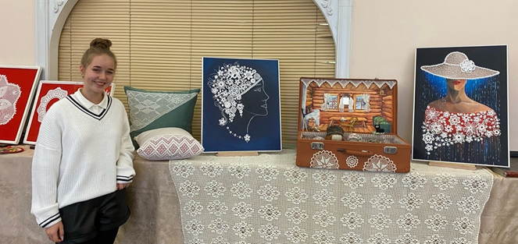
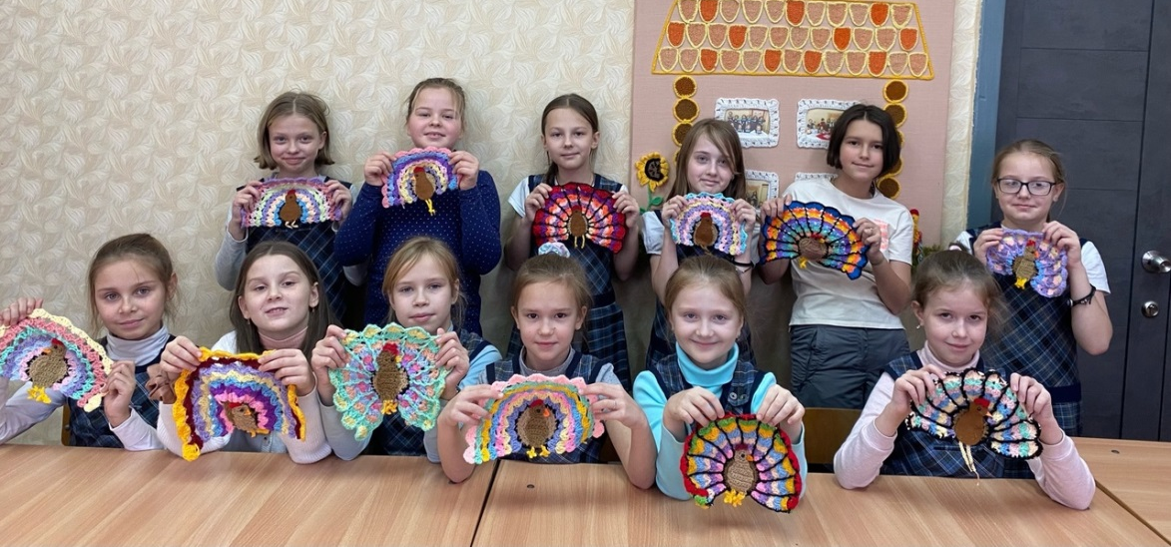
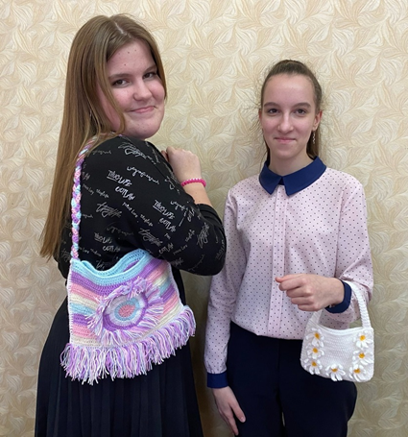
Актуальность:
Занятие прикладным творчеством – в противовес компьютерным играм и соцсетям.
Сувениры своими руками – модно и выгодно.
Выставки и конкурсы – интересно и престижно.
Сохранность контингента обучающихся в т/о «Волшебный клубок»

Slide 4
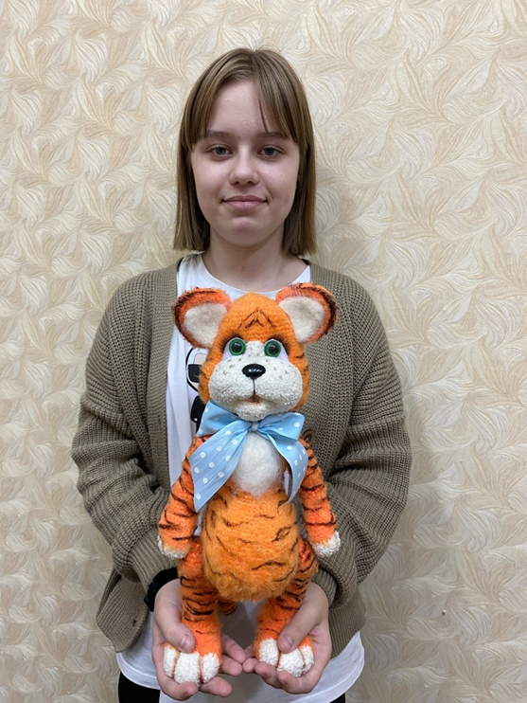
Цель: содействовать созданию ситуации успеха для каждого обучающегося в творческом объединение «Волшебный клубок».
Задачи:
- создавать атмосферу психологического комфорта на занятиях;
- содействовать раскрытию потенциальных возможностей каждого ребёнка;
- развивать творческую активность;
- воспитывать уверенность, целеустремлённость, доброжелательность, коммуникативность.

Slide 5
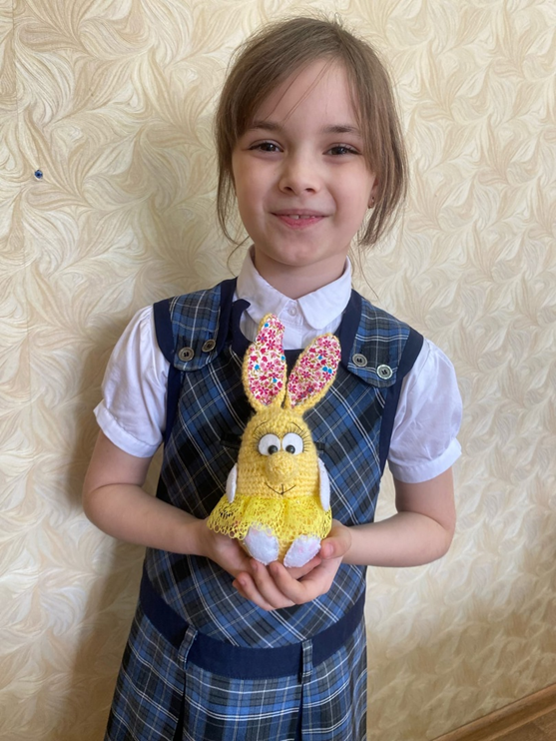
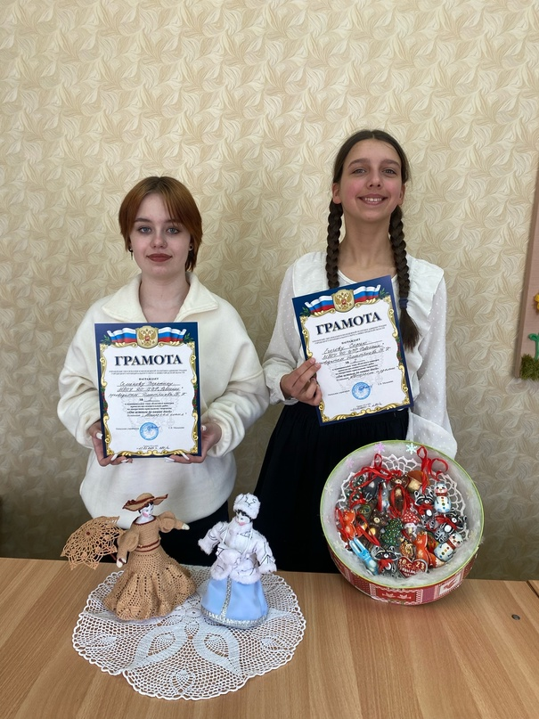
Знания, умения и навыки – через интерес и успех!

Slide 6
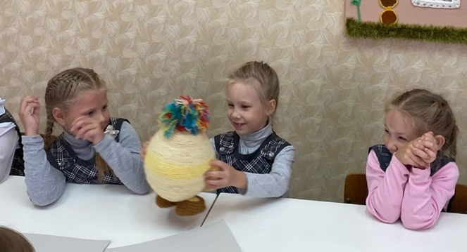
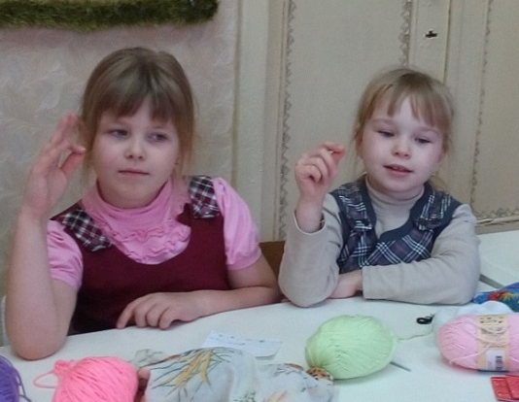
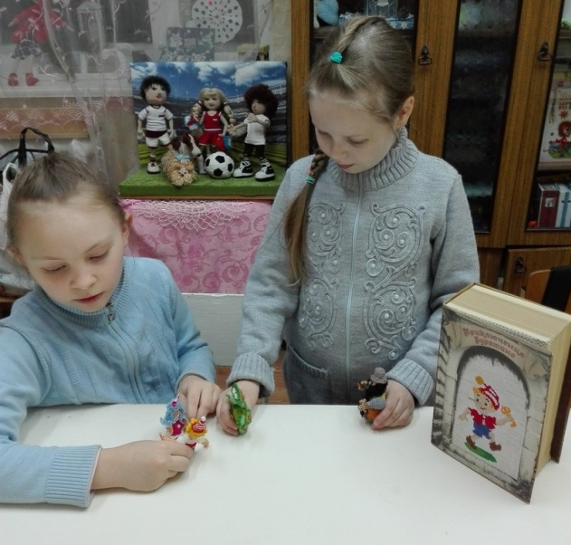
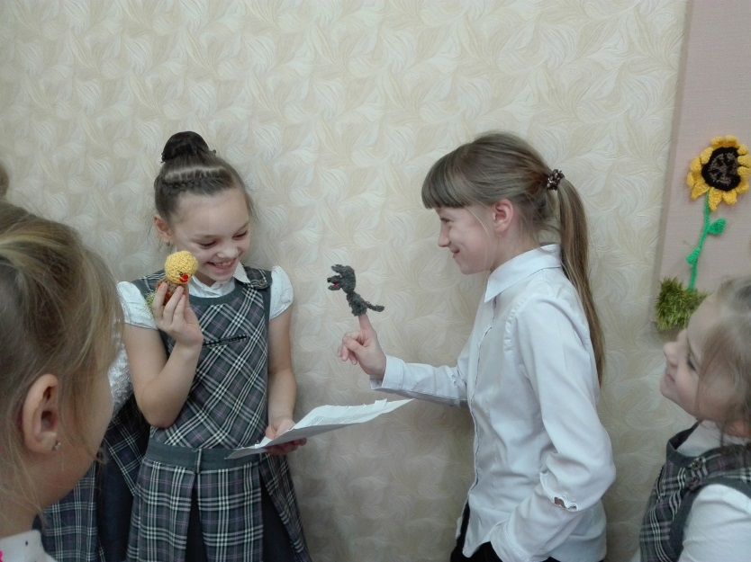
Применение современных педагогических технологий
Игровые
технологии

Slide 7
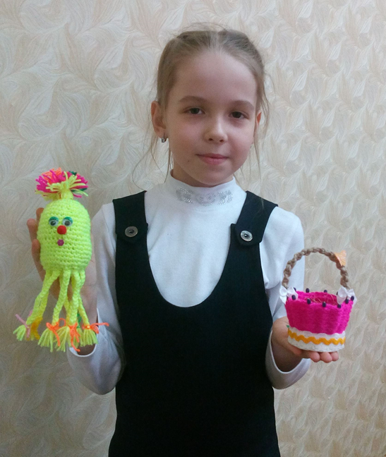
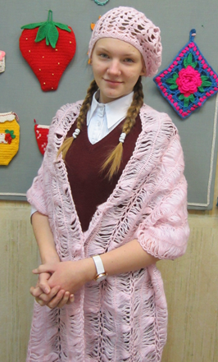
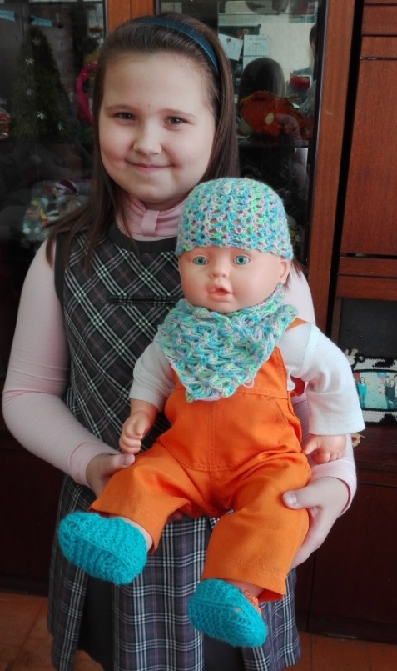
От простого - к сложному

Slide 8
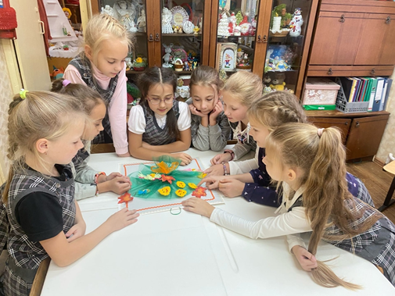
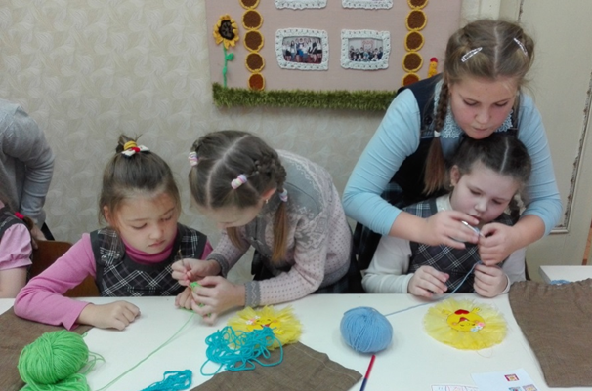
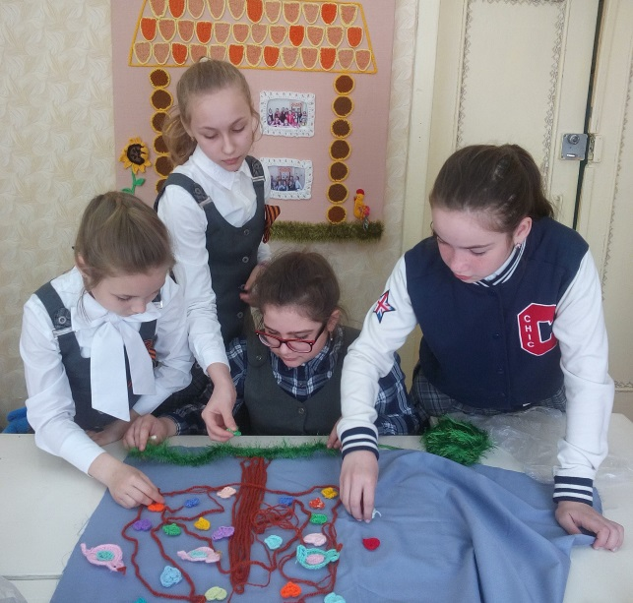
«Что одному не под силу, то легко коллективу»

Slide 9
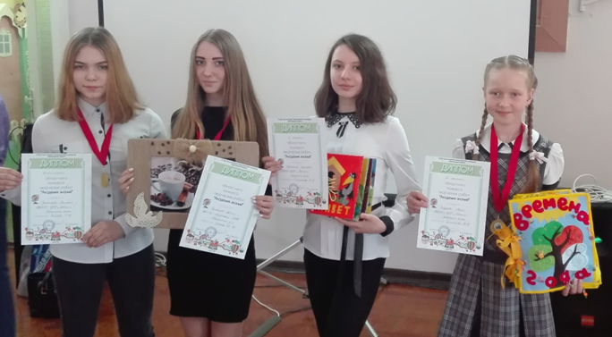
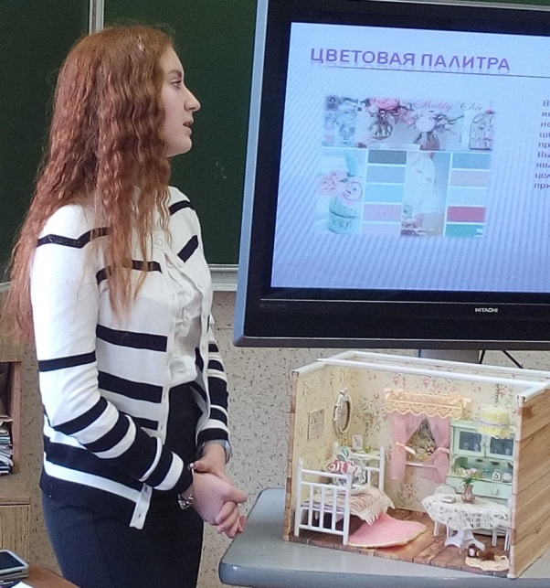
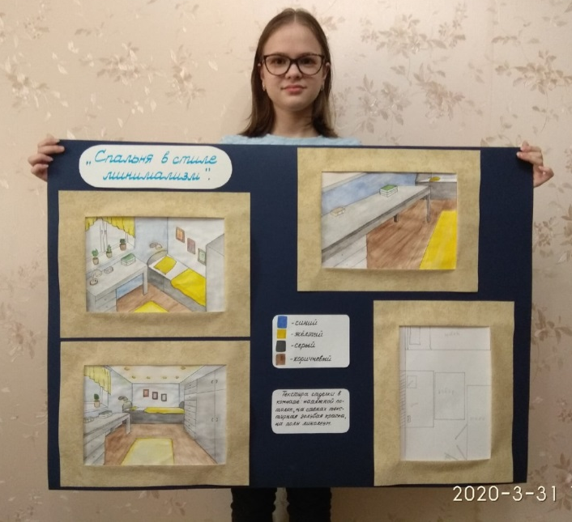
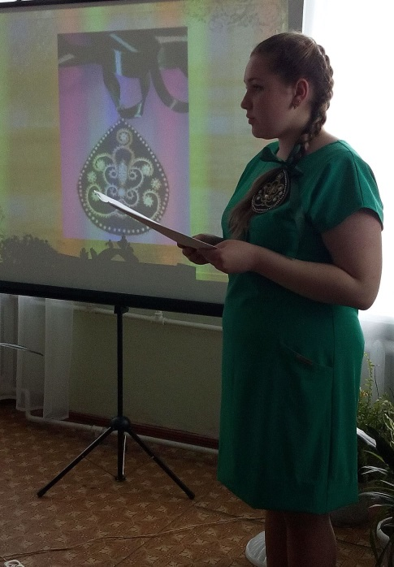
Проектная деятельность. Обучение в ОЗШ «АКАДЕМИЯ ЗНАНИЙ»

Slide 10
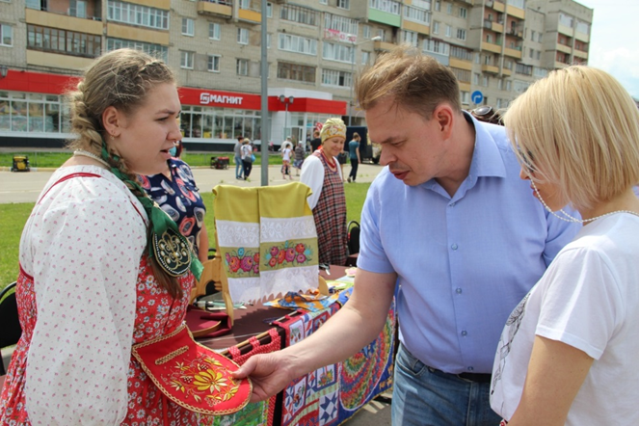
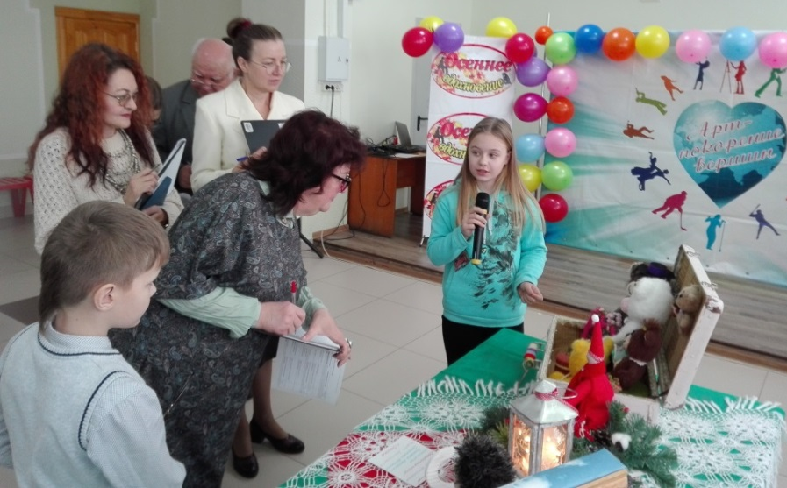
Работа по индивидуальным маршрутам

Slide 11
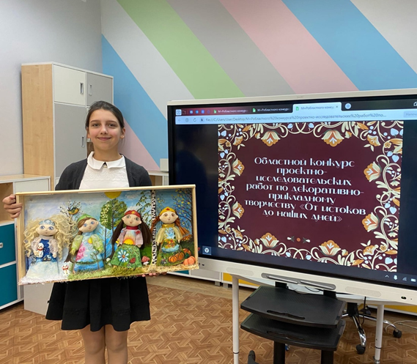
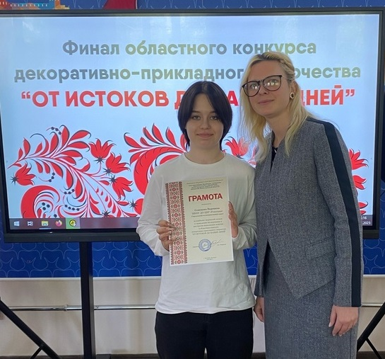
«От истоков до наших дней»

Slide 12
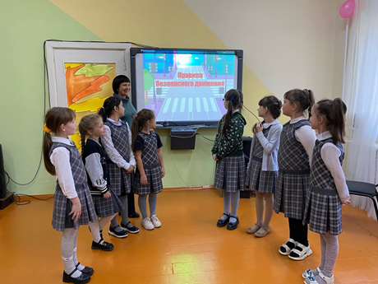
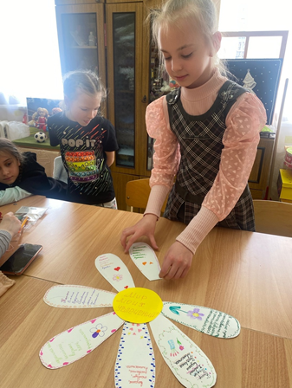
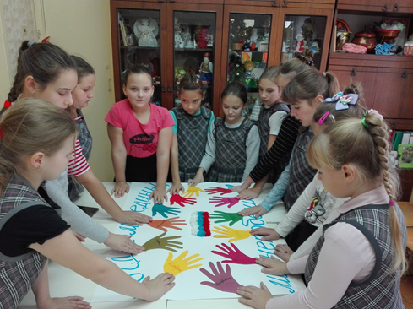
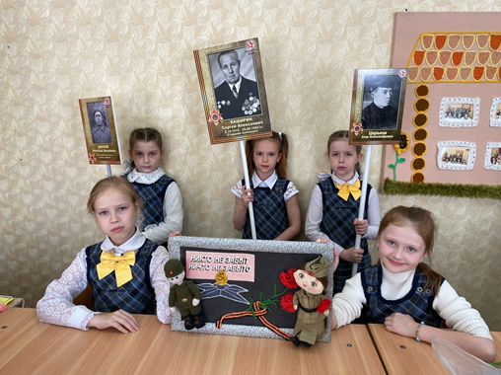
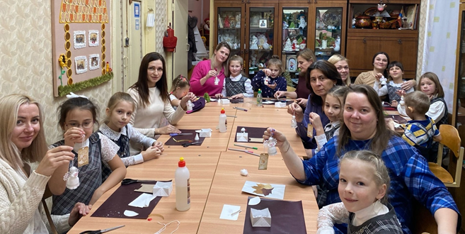
Воспитательные мероприятия

Slide 13
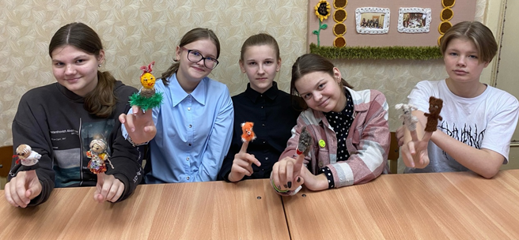
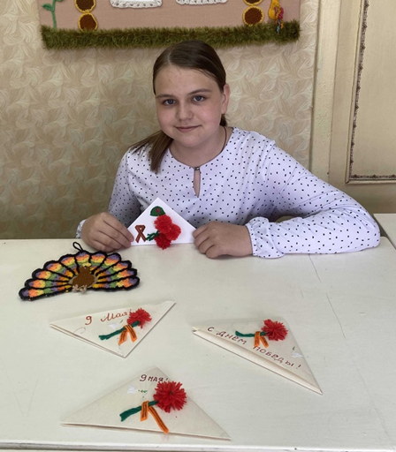
Участие в благотворительных акциях

Slide 14
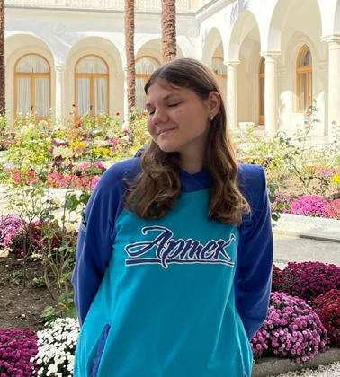
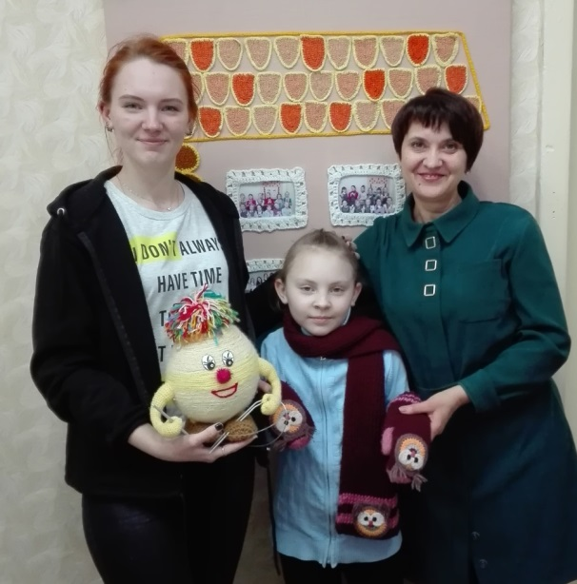
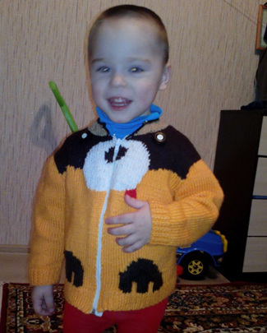
Успех в учебе – завтрашний успех в жизни!

Slide 15
«Волшебному клубку 30 лет!

